Slide 1



Subasta Pública
Subasta Pública
2 Propiedades

Slide 2

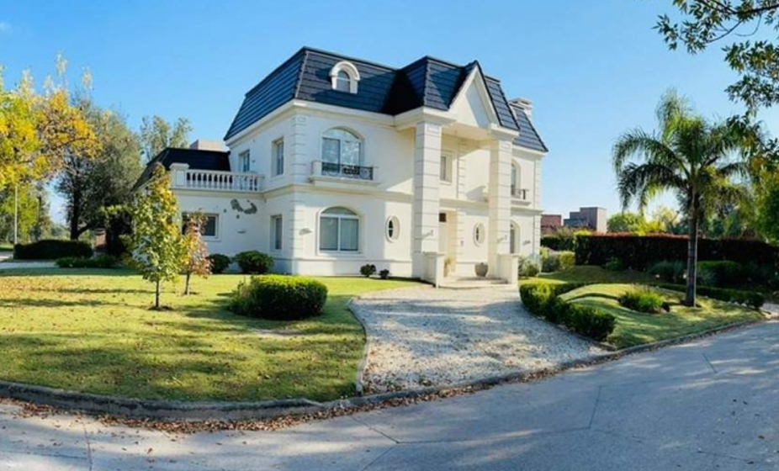
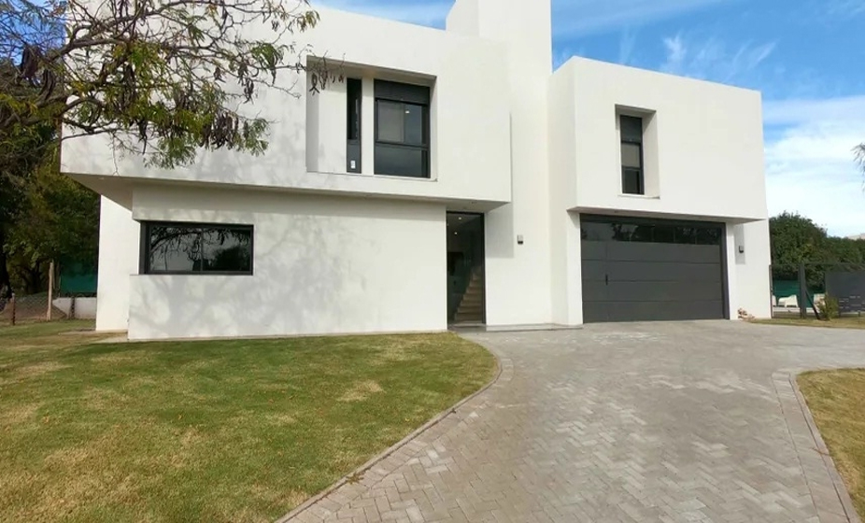
Subasta Pública
2 Propiedades
CASA EN LOS CIELOS
CASA EN JARDÍN INGLÉS
Ubicación: Los Cielos – Valle Escondido
Base: u$s 470.000
Fecha de Subasta: 18 / 07 /2022
Ubicación: Jardín Inglés – Valle Escondido
Base: u$s 470.000
Fecha de Subasta: 18 / 07 /2022

Slide 3

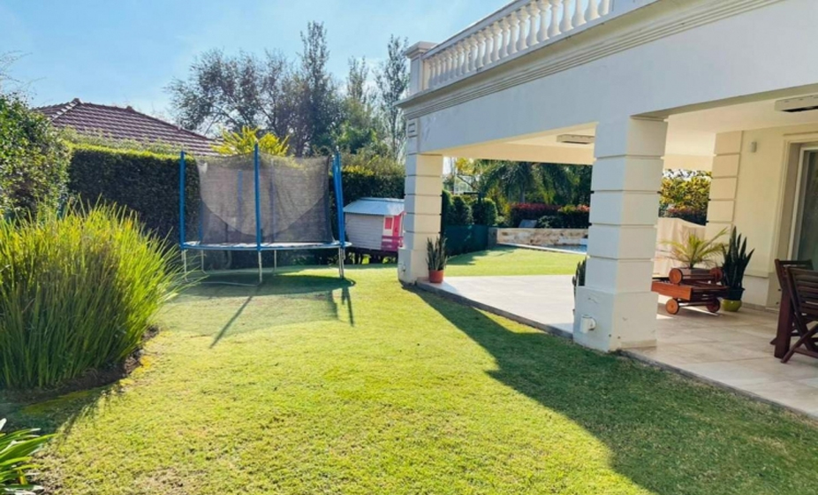
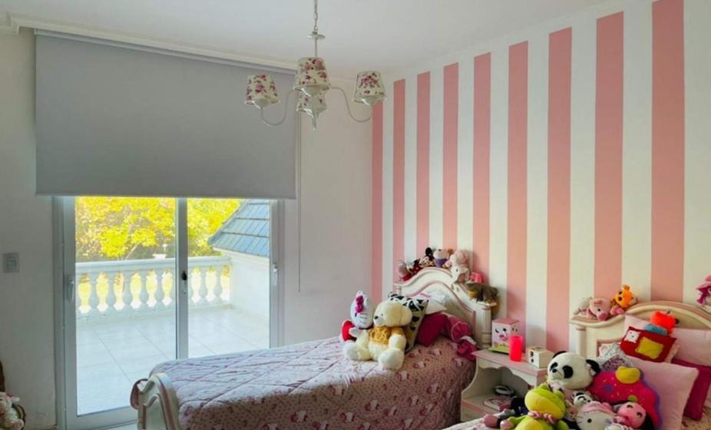

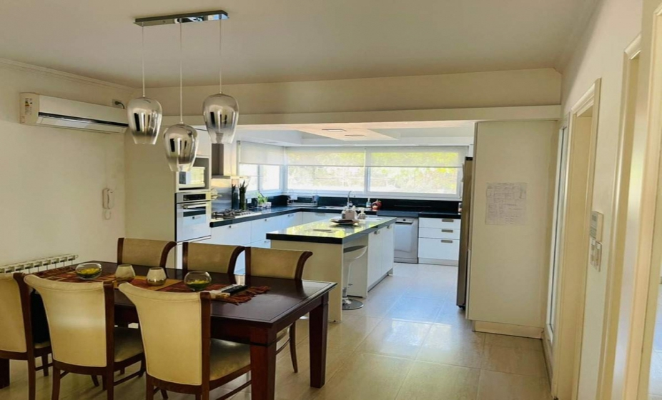
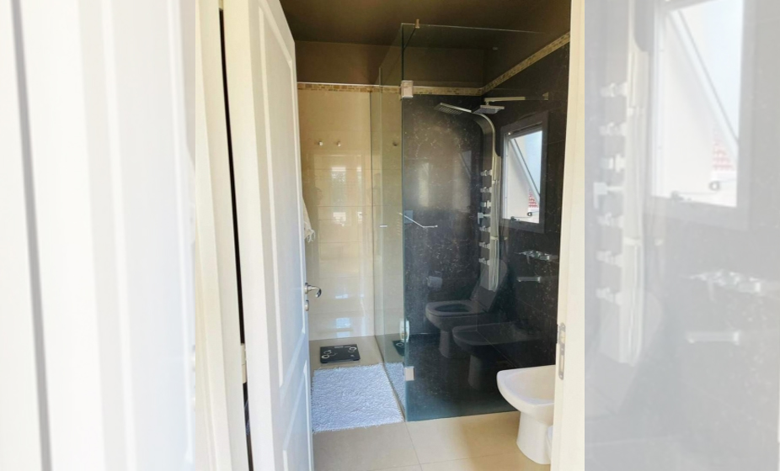






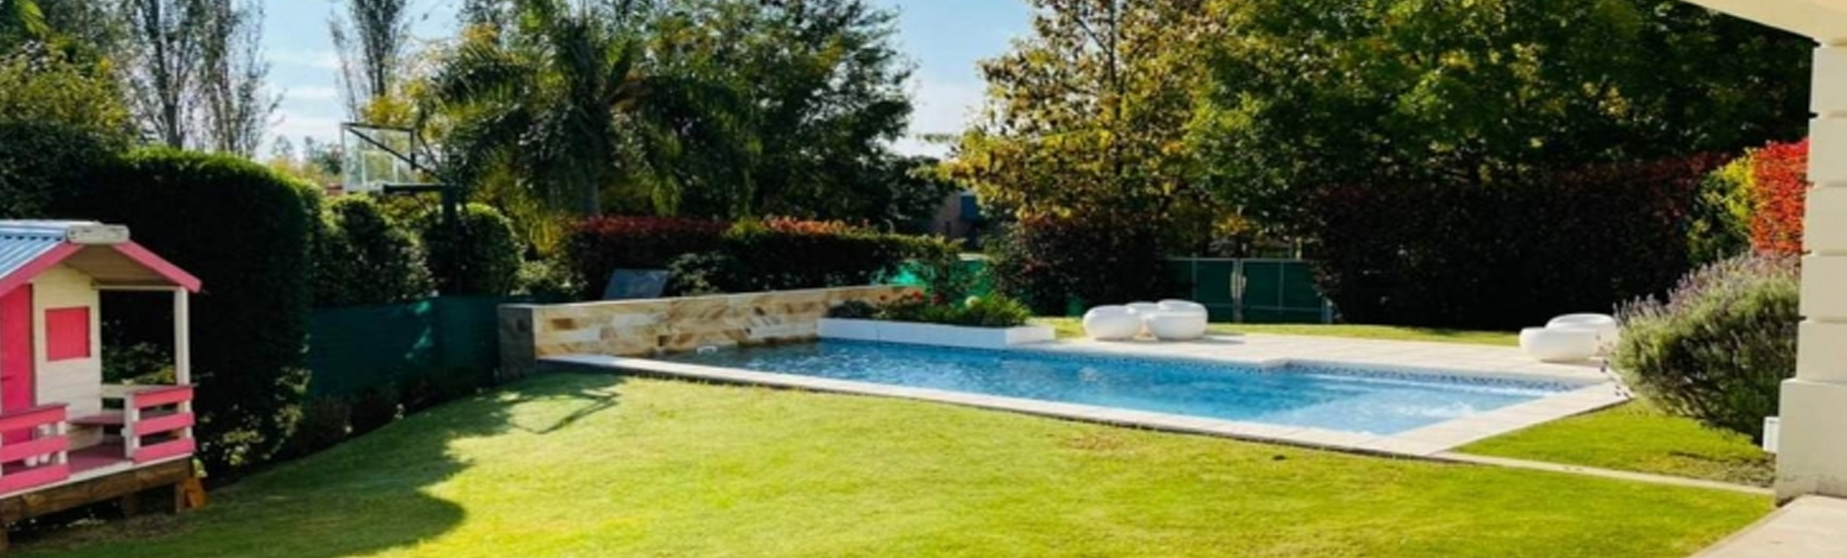
LOS
CIELOS
Casa
2 Plantas
4 Baños
3 Dormitorios
380 m²
Valle Escondido (Córdoba)
Piscina

Slide 4

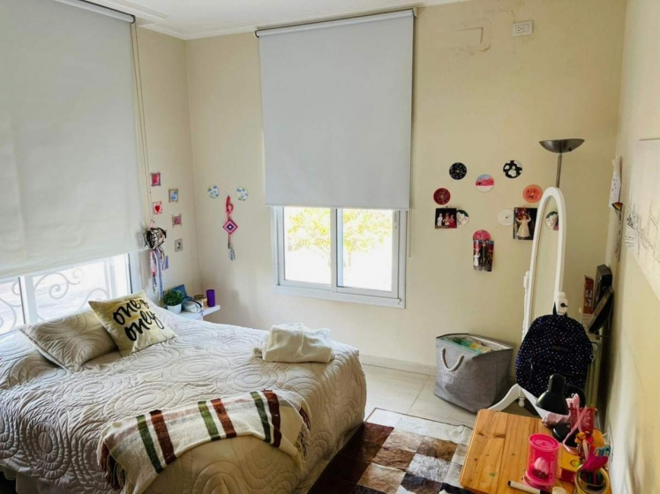
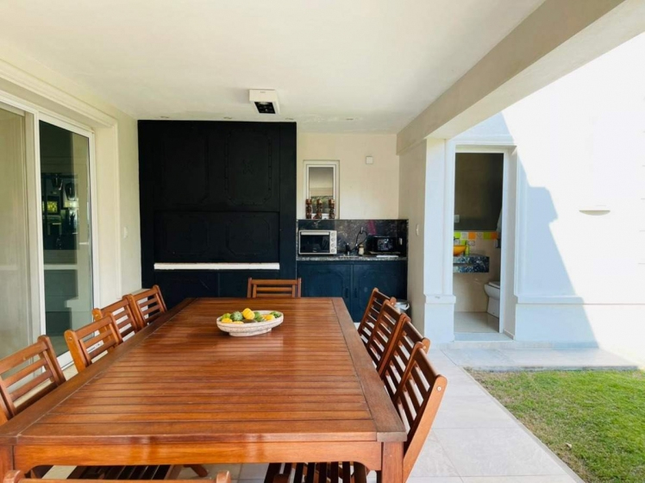
Los Cielos
Planta Alta
Principal con vestidor
Suite con ducha ducha escocesa
Dormitorio con vestidor
Terraza propia
Dormitorio con balcón
Planta Baja
Estar de muy buenas dimensiones
Cocina con comedor diario
Lavadero independiente
Galería con asador (horno chileno)
Pileta climatizada (9 x 4,5 mts)

Slide 5

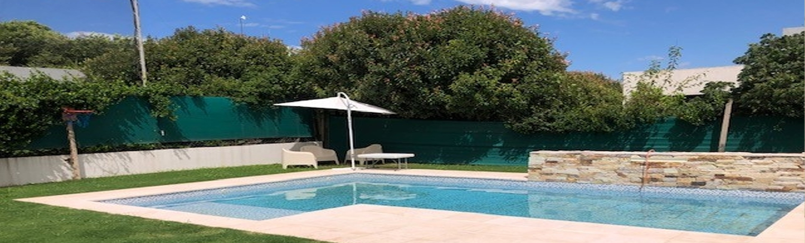
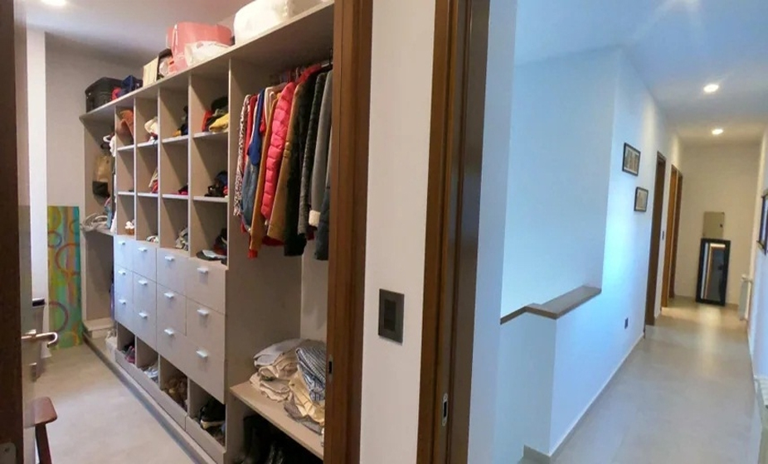
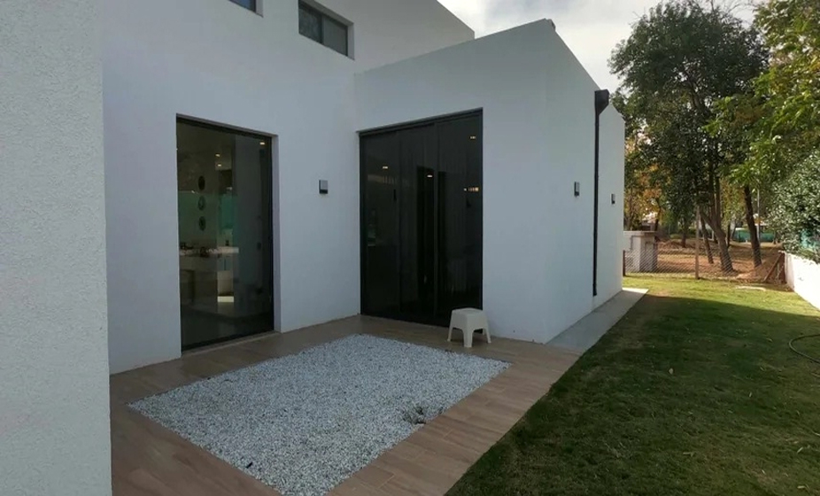
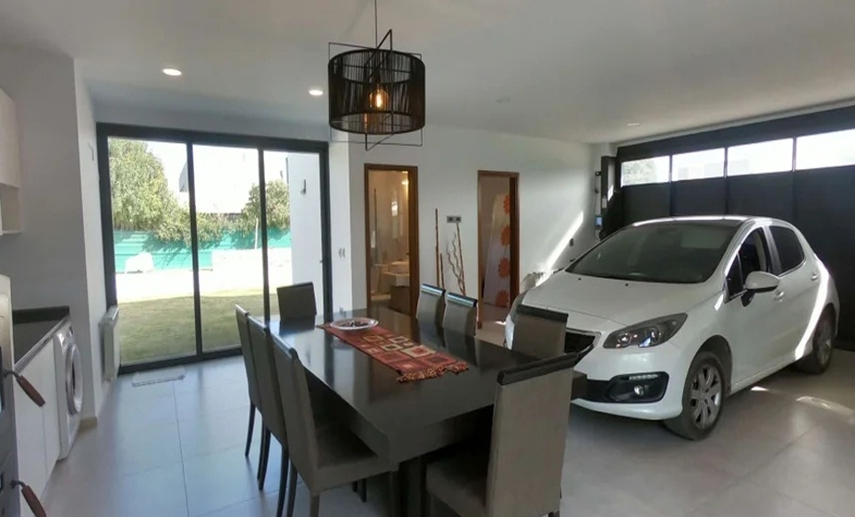
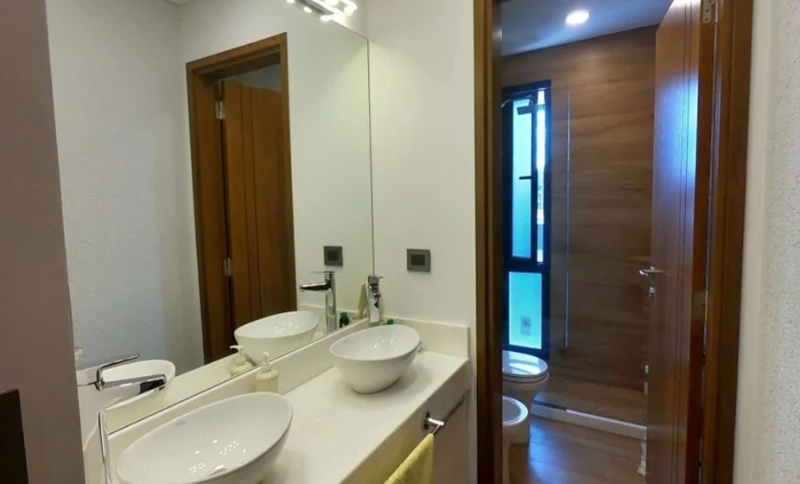
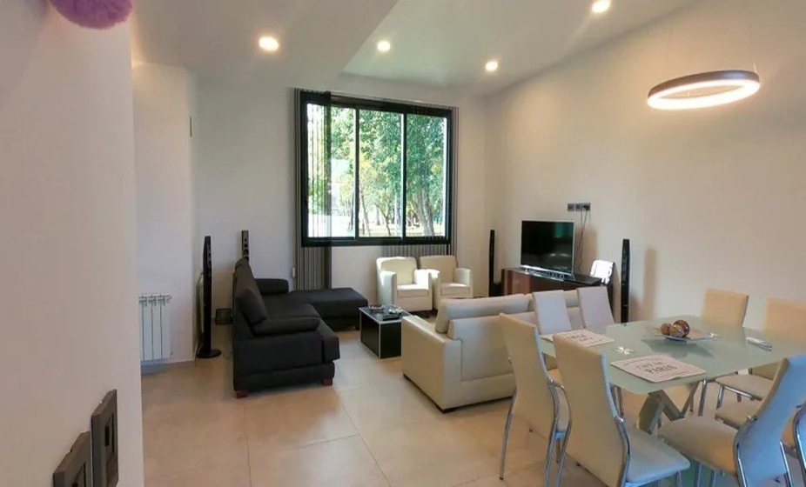
JARDÍN
INGLÉS
Casa
2 Plantas
4 Baños
3 Dormitorios
380 m²
Valle Escondido (Córdoba)
Piscina

Slide 6

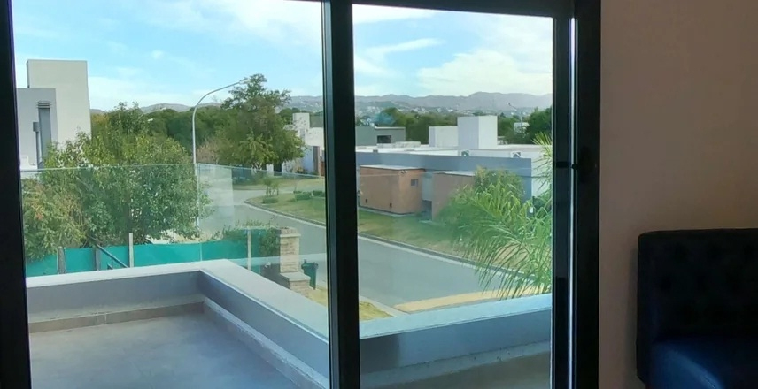
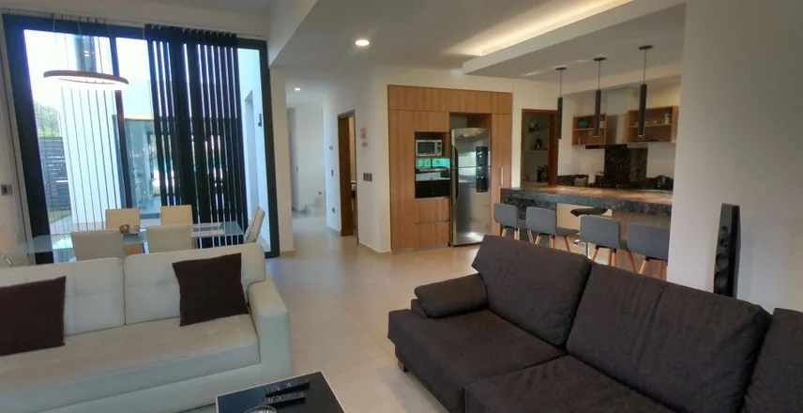
Jardín Inglés
Cortinas motorizadas en las habitaciones
Cocina con espacio para despensero
Cochera doble con portón automático
Quincho con asador (horno empotrado)
Patio interno (ideal fogonero)
Patio para tender (cerrado, sigue estética)
Pileta de 37 m², con solárium húmedo
Gran terraza con vista a las sierras

Slide 7

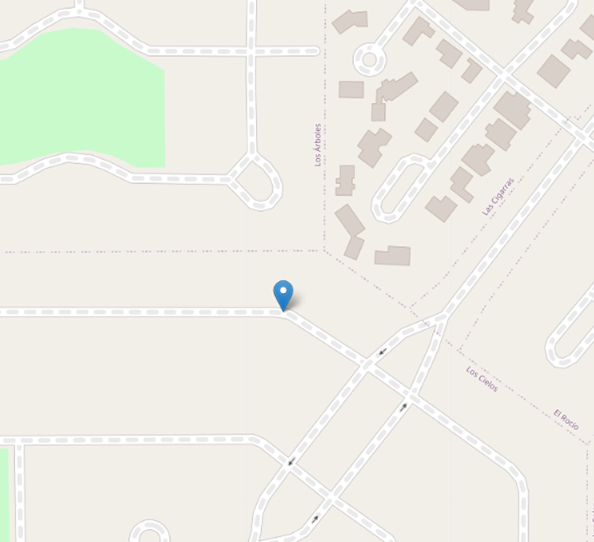
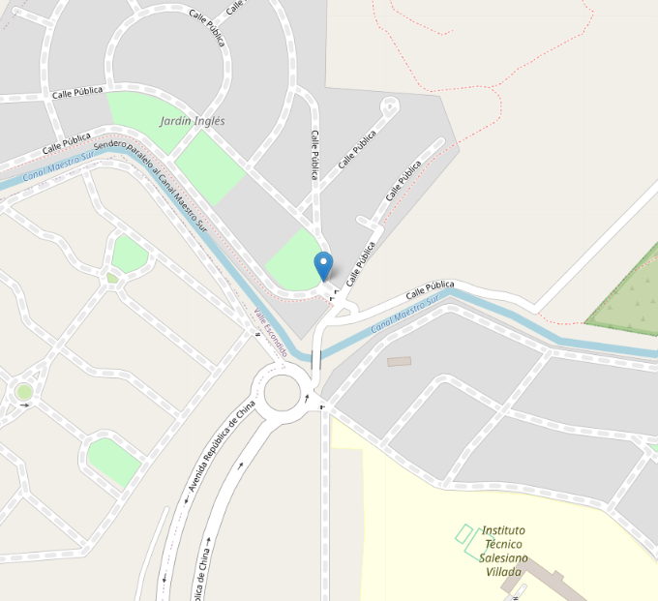
Los Cielos
Jardín Inglés
www.subastamahn.com

